Slide 1

Проектирование и разработка системы управления контентом веб-приложения (CMS) в виде веб-форума

Slide 2
Виды форумных CMS:
самостоятельные
в виде плагинов к самостоятельным CMS

Slide 3
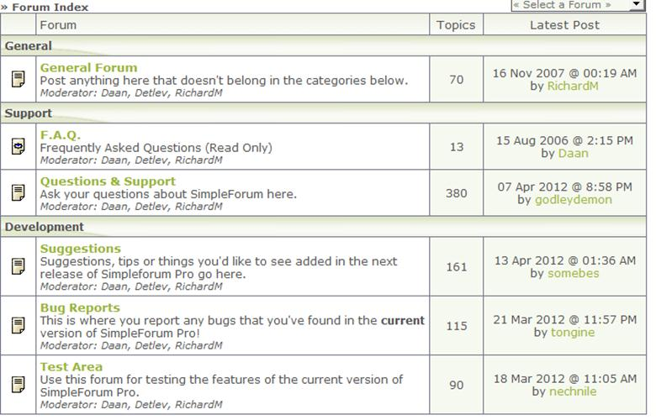
Плагин для WordPress – Simpleforum
+ неперегруженный внешний вид и понятный интерфейс
– необходима установленная система Wordpress.

Slide 4
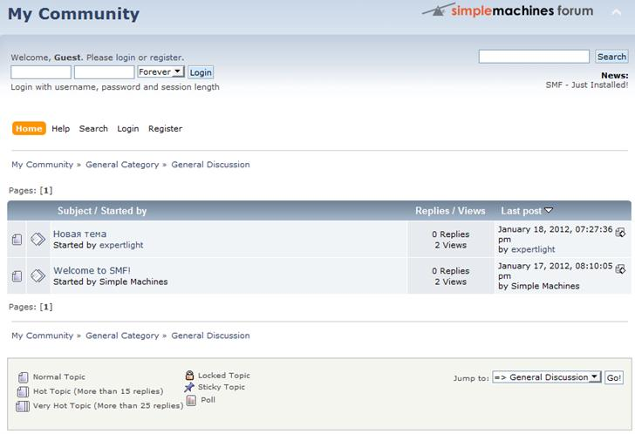
Simple Machine Forum (SMF)
+ Богатый функционал
+ Множество настроек в панели администратора
– Перегруженность лишней информацией
– Отсутствие русского языка

Slide 5
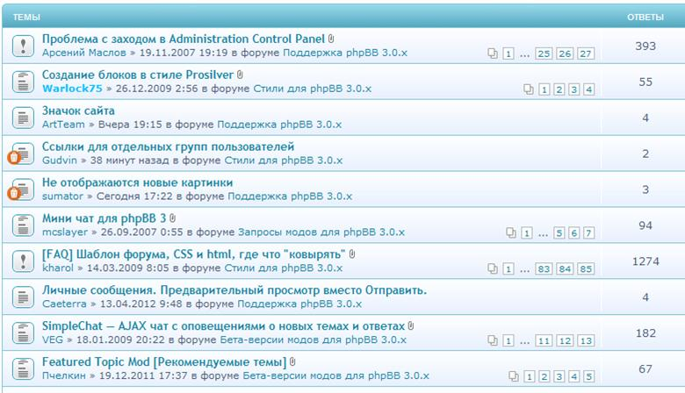
phpBB
+ Несложная в использовании система шаблонов
+ Многоязычный интерфейс
– Изобилие лишней анимации
– Очень яркие цвета
– Низкая производительность

Slide 6
Общие недостатки:
- перегруженность интерфейса
- отсутствие русского языка в интерфейсе
- низкая производительность из-за сложных запросов к базе данных.

Slide 7
Постановка задачи
Реализовать форумную CMS, удовлетворяющую следующим требованиям:
- русскоязычный интерфейс;
- отсутствие перегруженности интерфейса;
- основные функции форума;
- идентификация пользователя в системе;
- разделение прав пользователей; - функции администрирования.

Slide 8
Используемые средства:
- Веб сервер;
- Среды разработки;
- Средства отладки программного кода;
- Системы контроля версий программного кода;
- Вспомогательные средства.

Slide 9
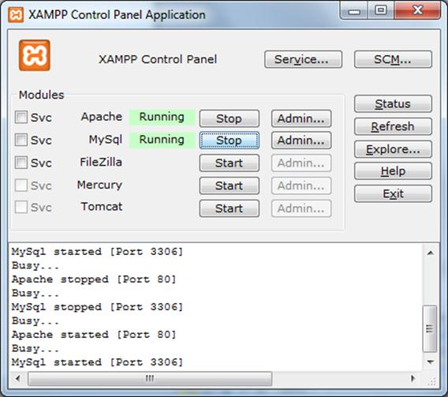
Веб сервер
XAMPP — кроссплатформенная сборка веб-сервера, содержащая Apache, MySQL, интерпретатор скриптов PHP

Slide 10
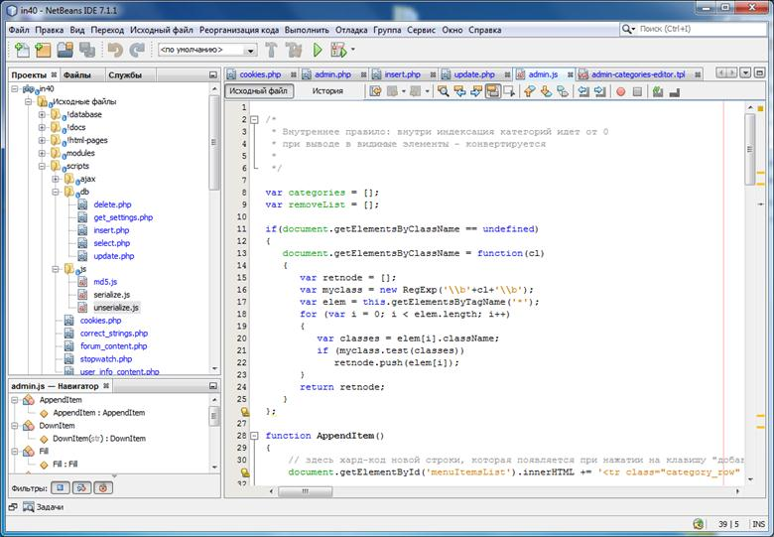
Среды разработки
NetBeans IDE — свободная интегрированная среда разработки приложений (IDE)

Slide 11
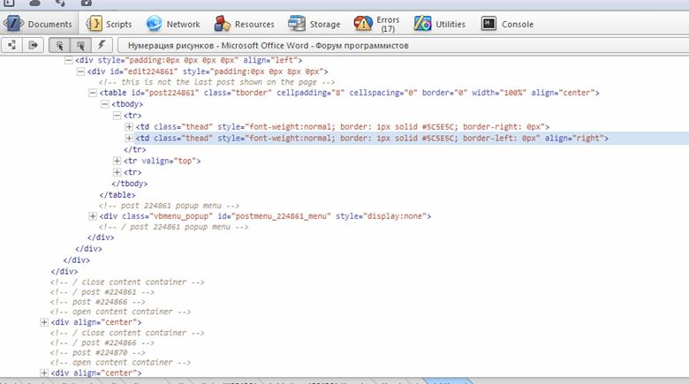
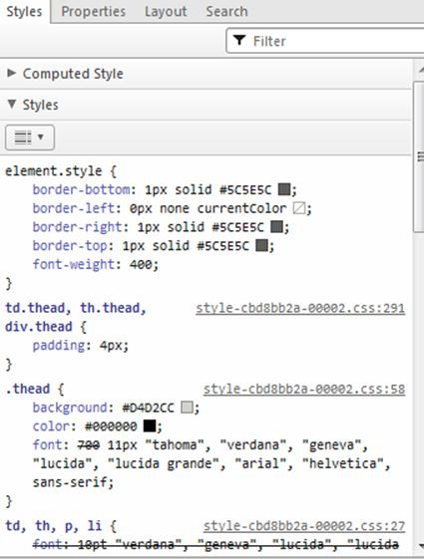
Средства отладки.
Клиентская часть
Opera Dragonfly – отладчик браузера Opera

Slide 12
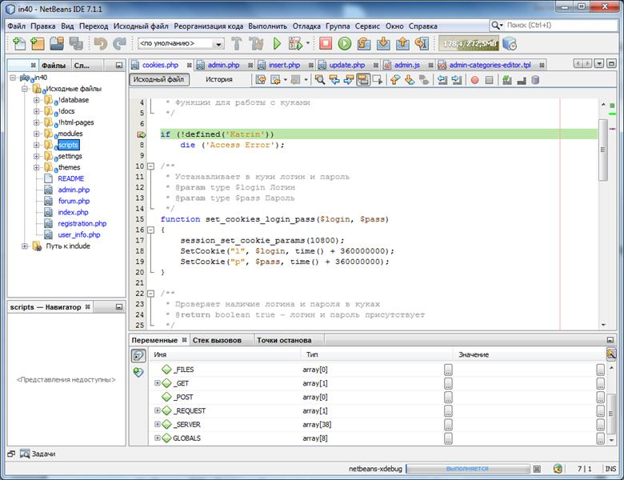
Средства отладки.
Серверная часть
Xdebug – отладчик NetBeans

Slide 13
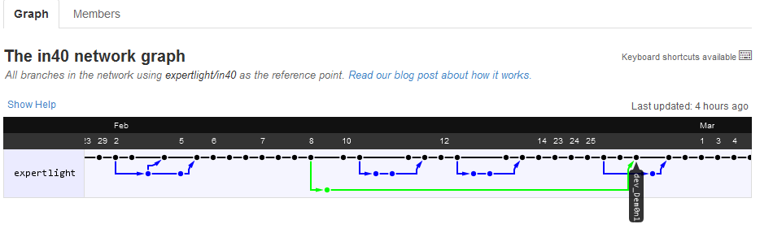
Система контроля версий программного кода
Git – распределённая система управления версиями программного кода

Slide 14
Вспомогательные средства
Skype (программа интернет телефонии);
Microsoft Visio (рисование схем);
Браузеры (Opera, Google Chrome).

Slide 15
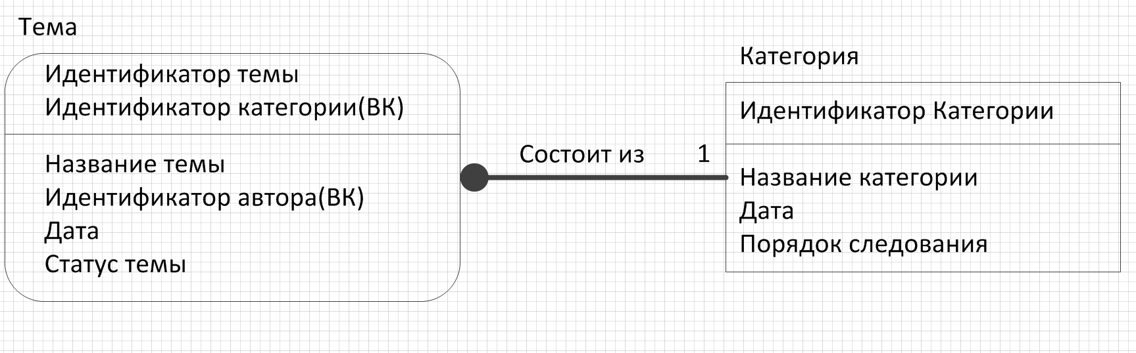
Логическое проектирование базы данных
Идентифицирующее отношение между сущностью «тема» и «категория»

Slide 16
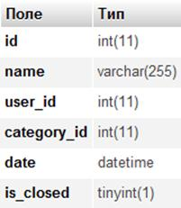
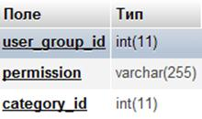

Физическое проектирование базы данных

Slide 17
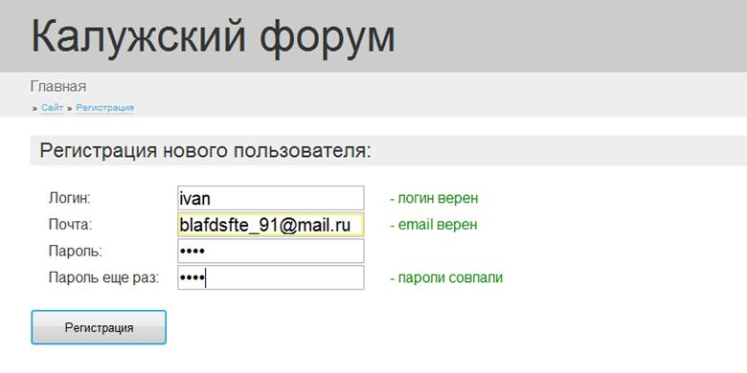
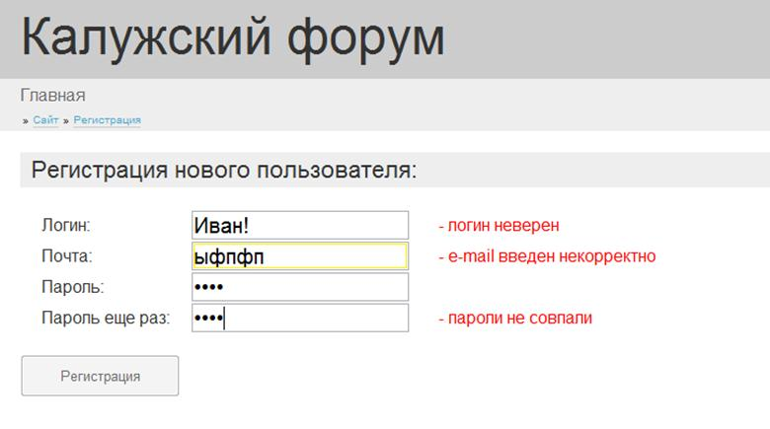
Проектирование модулей.
Регистрация
- Верно введенные данные
- Неверно введенные данные

Slide 18
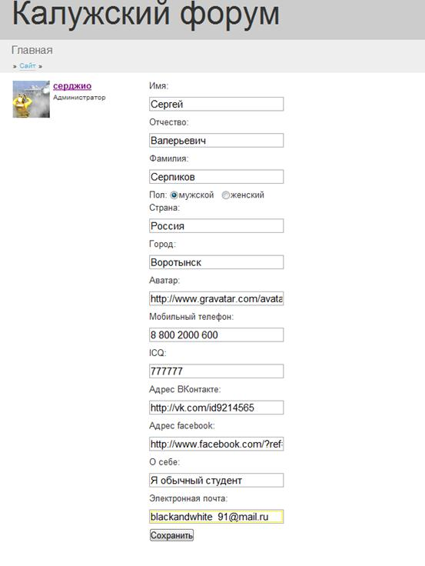
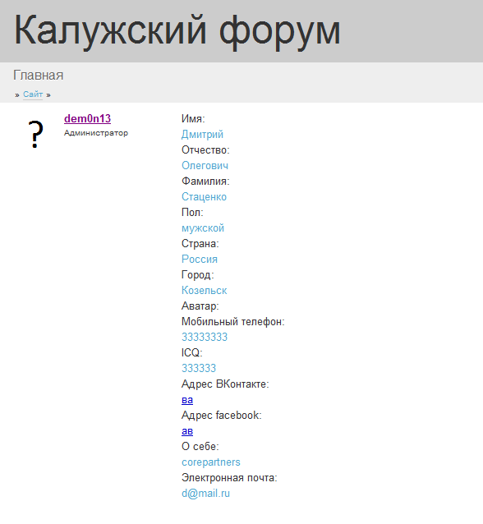
Проектирование модулей.
Профиль пользователя

Slide 19
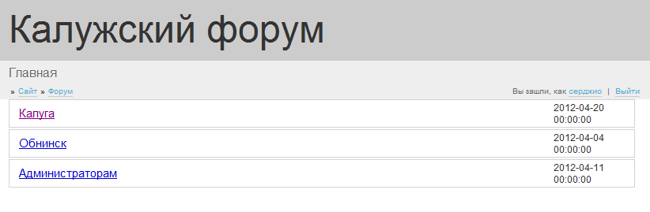
Проектирование модулей.
Список категорий

Slide 20
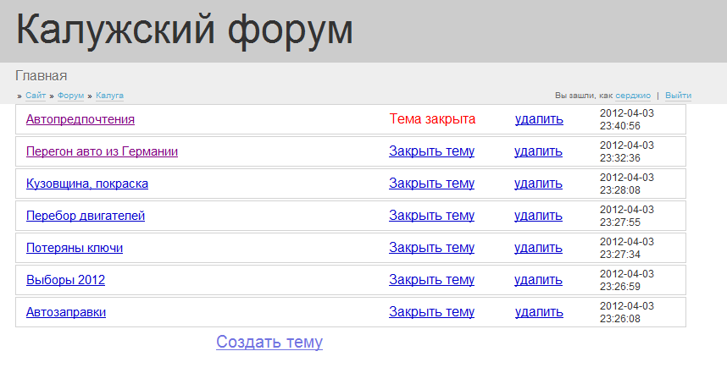
Проектирование модулей.
Список тем

Slide 21
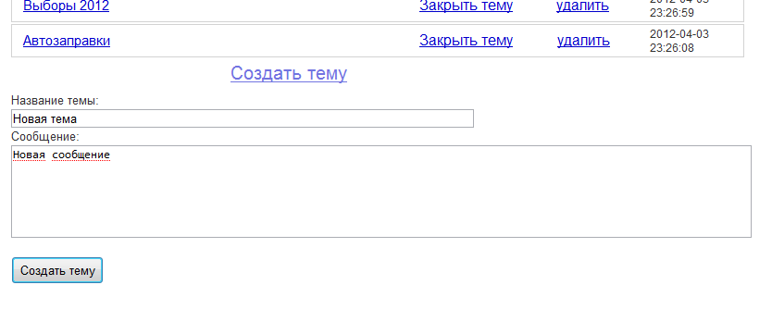
Проектирование модулей.
Создание темы

Slide 22
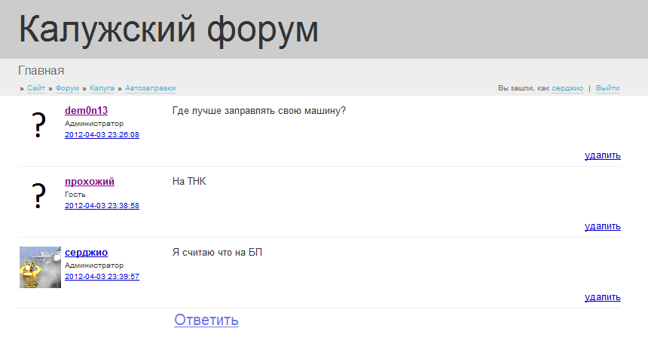
Проектирование модулей.
Список сообщений

Slide 23
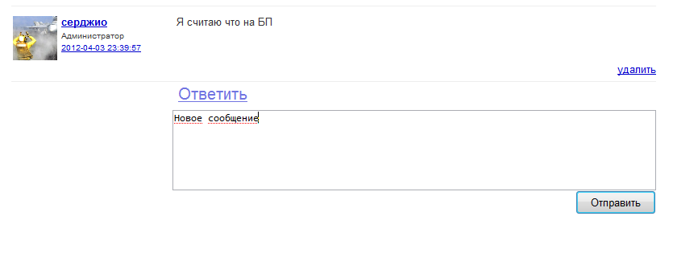
Проектирование модулей.
Написание сообщения

Slide 24
Проектирование модулей.
Механизм разделения прав

Slide 25
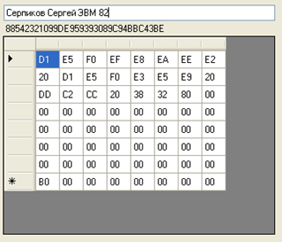
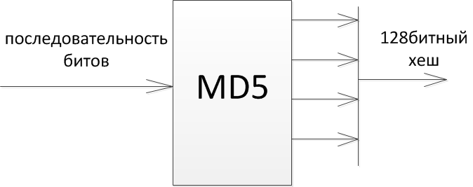
Проектирование модулей.
Шифрование MD5

